Slide 1
Bài
27
TUẦN 33
CHUYỆN QUẢ BẦU
TIẾT 4. NÓI VÀ NGHE

Slide 2

Kể chuyện
CHUYỆN QUẢ BẦU

Slide 3

Yêu cầu cần đạt
- Kể lại được từng đoạn của câu chuyện Chuyện quả bầu dựa vào tranh và câu hỏi gợi ý dưới tranh.
- Nói được tên của một số dân tộc trên nước ta.

Slide 4
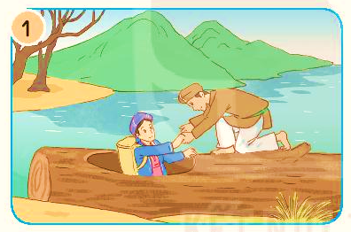
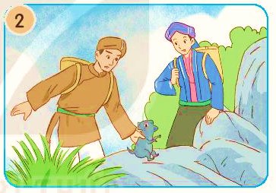
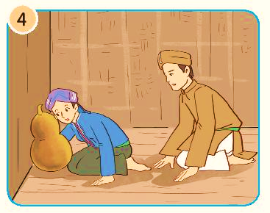
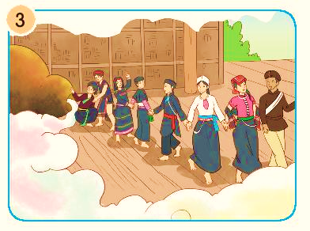
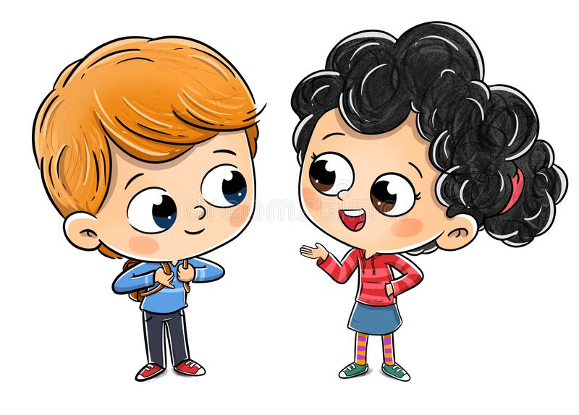
1. Dựa vào tranh và câu hỏi gợi ý, nói về nội dung của từng tranh.
Chuyện quả bầu
Chuyện gì xảy ra sau khi hai vợ chồng làm theo lời dúi?
Dúi khuyên hai vợ chồng điều gì?
Có những ai đi ra từ quả bầu?
Hai vợ chồng làm gì?

Slide 5
1. Dựa vào tranh và câu hỏi gợi ý, nói về nội dung của từng tranh.
Chuyện quả bầu
Chuyện gì xảy ra sau khi hai vợ chồng làm theo lời dúi?
Dúi khuyên hai vợ chồng điều gì?
Trời mưa to, gió lớn, nước ngập mênh mông. Muôn loài chìm trong biển nước. Nhờ sống trong khúc gỗ nỗi, hai vợ chồng thoát nạn.
Hai vợ chồng đi rừng bắt được một con dúi. Dúi báo sắp có lũ lớn và chỉ cho họ cách tránh.

Slide 6
1. Dựa vào tranh và câu hỏi gợi ý, nói về nội dung của từng tranh.
Chuyện quả bầu
Có những ai đi ra từ quả bầu?
Hai vợ chồng làm gì?
Những con người nhỏ bé bước ra từ trong quả bầu.
Hai vợ chồng lấy quả bầu xuống, áp tai nghe.

Slide 7
2. Sắp xếp các tranh theo trình tự câu chuyện:
Chuyện quả bầu

Slide 8
2. Sắp xếp các tranh theo trình tự câu chuyện:
Chuyện quả bầu

Slide 9
3. Kể lại từng đoạn của câu chuyện theo tranh.
Chuyện quả bầu

Slide 10

Tiêu chí đánh giá:
Kể đúng nội dung
câu chuyện.
Kể tự tin, biết kết hợp cử chỉ, điệu bộ.
Thể hiện được giọng kể phù hợp với từng nhân vật.

Slide 11

VẬN DỤNG
Hỏi người thân về tên của một số dân tộc trên đất nước ta.

Slide 12

Dặn dò
- Kể cho người thân nghe về câu chuyện.
- Xem trước bài sau :
Nói và nghe về quê hương đất nước em trang 128.

Slide 13

Tạm biệt và hẹn gặp lại
các con vào những tiết học sau!

